Slide 1
Cross-Hierarchical Decoding With SAM for
Semi-Supervised Medical Image Segmentation
IEEE-26

Slide 2

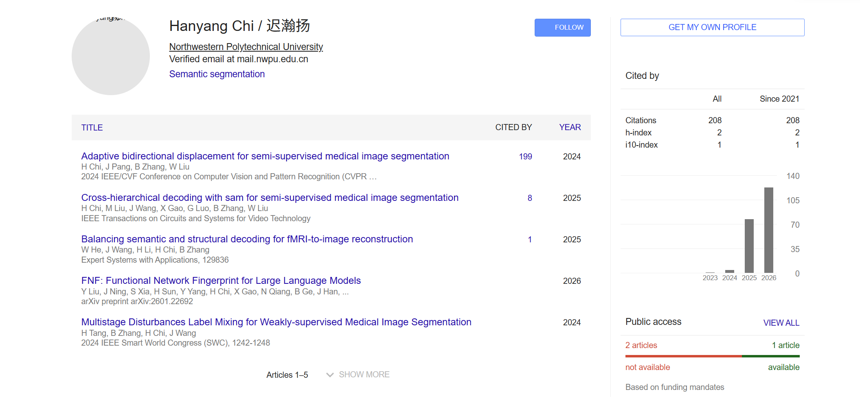
01 作者

Slide 3
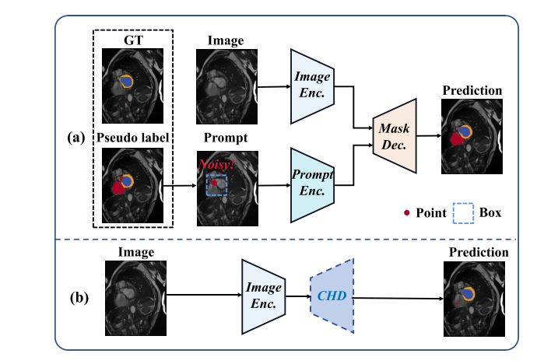
02 问题导入
• 以前的基于SAM的SSMIS方法需要来自伪标签的采样提示，例如框或点，在解码过程中不可避免地引入噪声提示。
•SAM的预训练本质上是一个二值掩码预测任务，这限制了SAM获取高层语义信息来构建多类分割。

Slide 4
02 问题导入
针对以上问题给出本文解决方案
• 提出了一种跨层次解码(CHD)过程来代替普通的SAM解码过程，该过程去掉了显式提示，通过两步解码过程生成更细粒度的分割结果
• 在两级解码器中引入了跨类相关模块。该模块使模型能够捕获不同类之间的关系，从而促进多类分割。

Slide 5

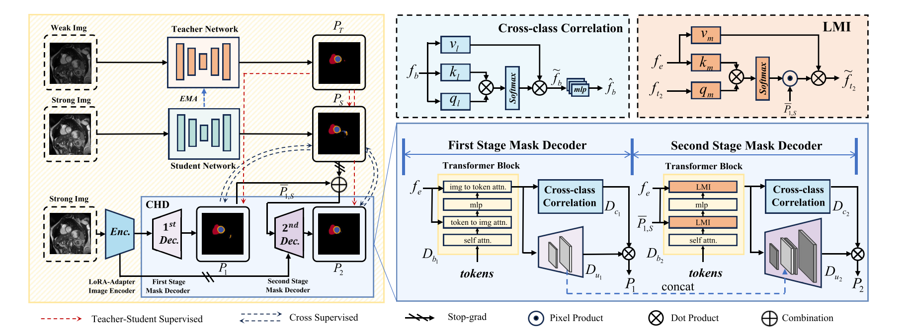




03 CHD模型框架
$\tilde{f_{t_{2}}}$=$M⨀softmax(K_{m}Q_{m}^{T})V_{M}$
$\tilde{f_{b}}$=$softmax(K_{l}Q_{l}^{T})V_{l}$
$$f_{b1}$$
$$f_{b2}$$

Slide 6
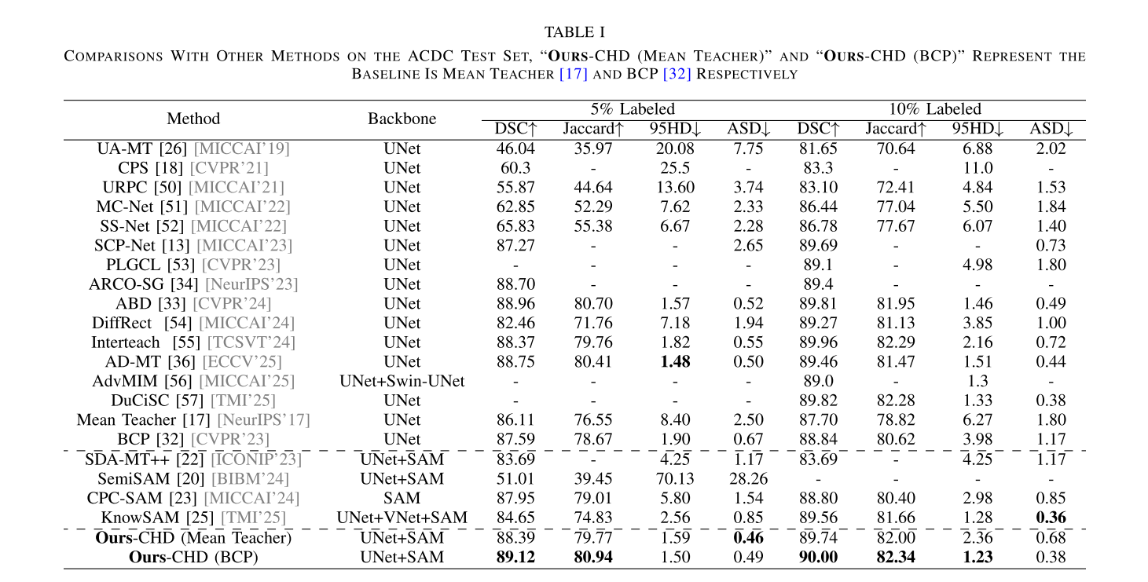
04 对比实验

Slide 7
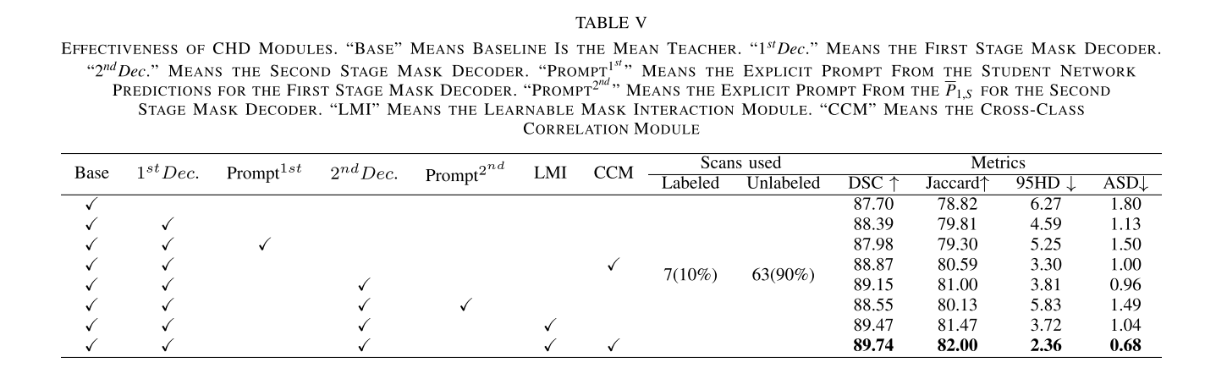
05 消融实验

Slide 8
06 总结
•为了解决以往基于SAM的框架主要利用提示解码不可避免地引入伪标签噪声的问题，本文提出了一种跨层次解码(CHD)过程来代替普通的SAM解码过程，该过程去掉了显式提示，通过两步解码过程生成更细粒度的分割结果。
• 为了解决SAM的二值掩码局限性，在两级解码器中引入了跨类相关模块。该模块使模型能够捕获不同类之间的关系，从而促进多类分割。
• 提出的方法可以很容易地即插即用地集成到各种方法中，以提高其性能。

Slide 9
请老师同学批评指正！

